Slide 1
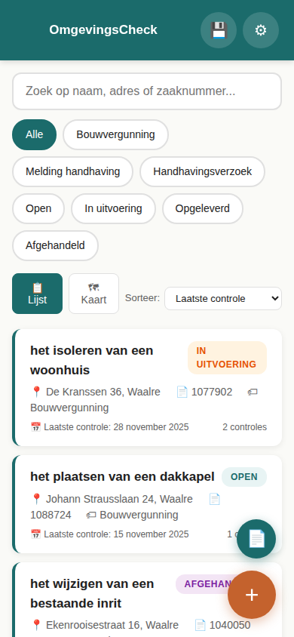
OmgevingsCheck
Digitaal bouwtoezicht voor gemeente Waalre
Ontwikkeld door: Christian Krielen | Afdeling VTH
Presentatie t.b.v. management — 2026
🔒 Volledig offline · 📱 Tablet & smartphone · 🏛️ AVG-compliant
© 2026 Christian Krielen — Gemeente Waalre

Slide 2
Aanleiding
Waarom is OmgevingsCheck ontwikkeld?
Het probleem
●
Toezichthouders werkten met papieren formulieren op locatie
●
Controleresultaten werden achteraf handmatig overgetypt
●
Foto's werden los opgeslagen, moeilijk te koppelen aan dossiers
●
Geen eenvoudig overzicht van de status per bouwproject
●
Rapportages kostten veel tijd en waren foutgevoelig
De wens
●
Eén digitaal hulpmiddel, altijd bij de hand op tablet
●
Directe registratie op locatie, ook zonder internet
●
Gestructureerde controles gekoppeld aan BBL-artikelen
●
Snel en professioneel rapporteren
OmgevingsCheck App · Gemeente Waalre · © 2026 Christian Krielen

Slide 3
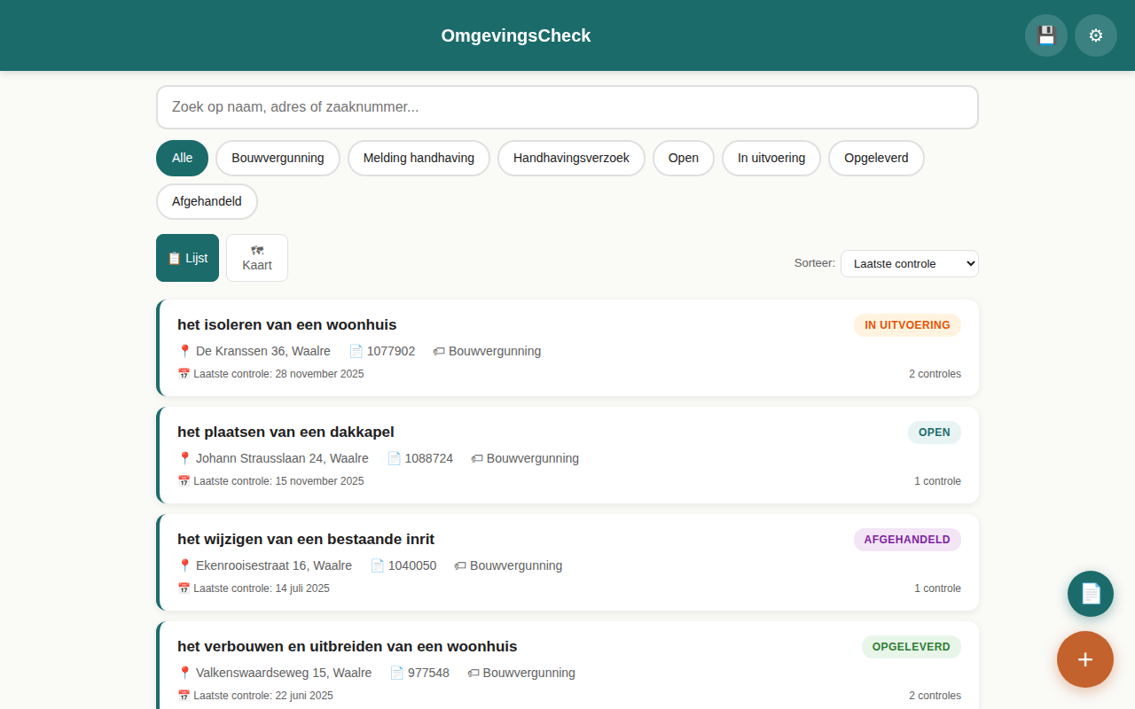
Wat is OmgevingsCheck?
Een offline webapp voor gemeentelijk bouwtoezicht
Kernkenmerken
●
Werkt 100% offline
●
Draait in elke browser
●
Tablet & smartphone
●
Geen installatie nodig
●
Data blijft lokaal
●
Koppeling PDOK / kadaster
●
Import uit zakensysteem
●
PDF/e-mail rapportage
OmgevingsCheck App · Gemeente Waalre · © 2026 Christian Krielen

Slide 4
Functionaliteiten
Alles wat een toezichthouder nodig heeft
📋
Projectbeheer
🗺️
Kaartweergave
🔍
Controles
Zaken aanmaken, bewerken en filteren op status
Alle bouwprojecten op interactieve kaart (PDOK)
Gestructureerde controles met BBL-artikelkoppeling
📊
Voortgang
📥
XLS-import
📧
Rapportage
Overzicht naleving van vergunningvoorschriften
Zaken direct importeren uit het zakensysteem
Rapport per e-mail sturen naar Outlook
OmgevingsCheck App · Gemeente Waalre · © 2026 Christian Krielen

Slide 5
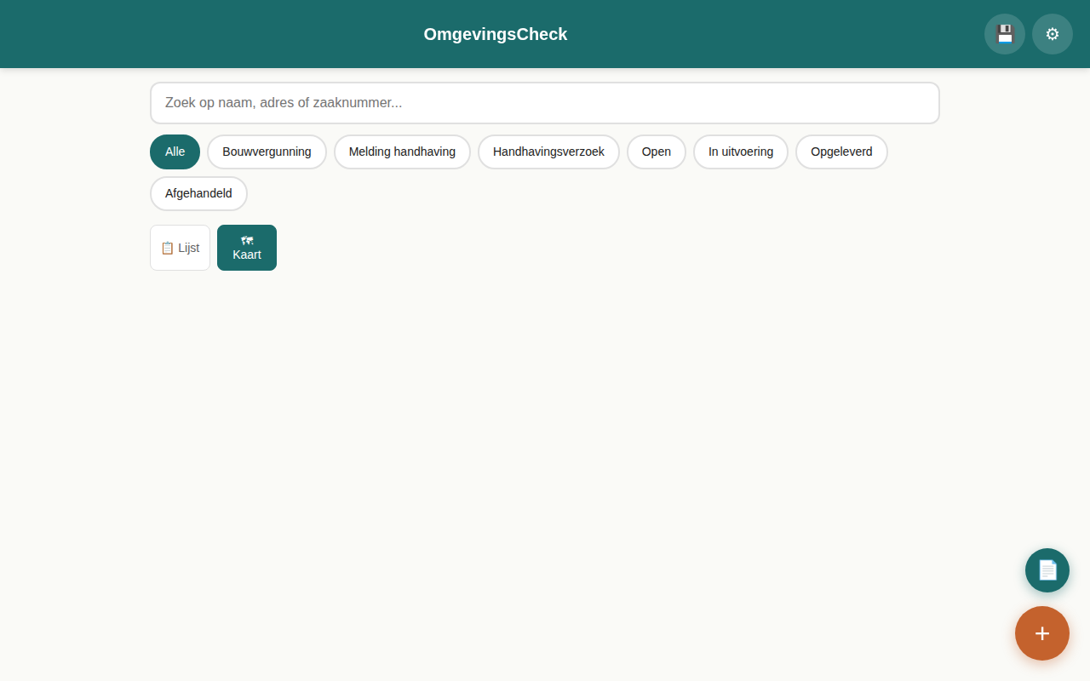
Projectenoverzicht & Kaart
Filteren, zoeken en locaties visualiseren
← Lijst met filters op status / zaaktype
← Kaartweergave met gekleurde markers per status
OmgevingsCheck App · Gemeente Waalre · © 2026 Christian Krielen

Slide 6
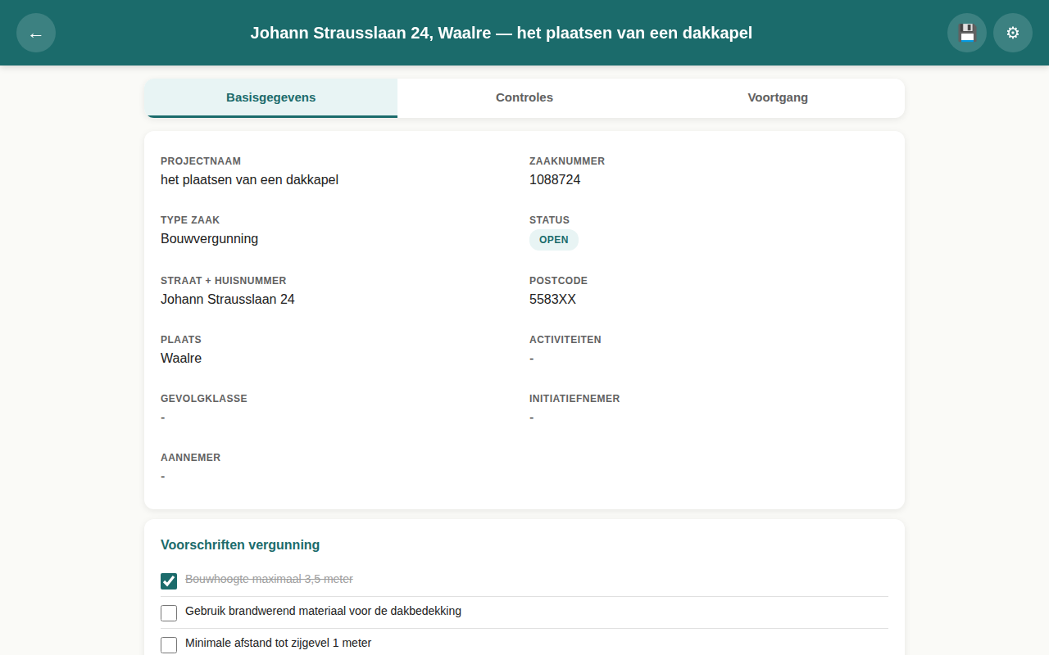
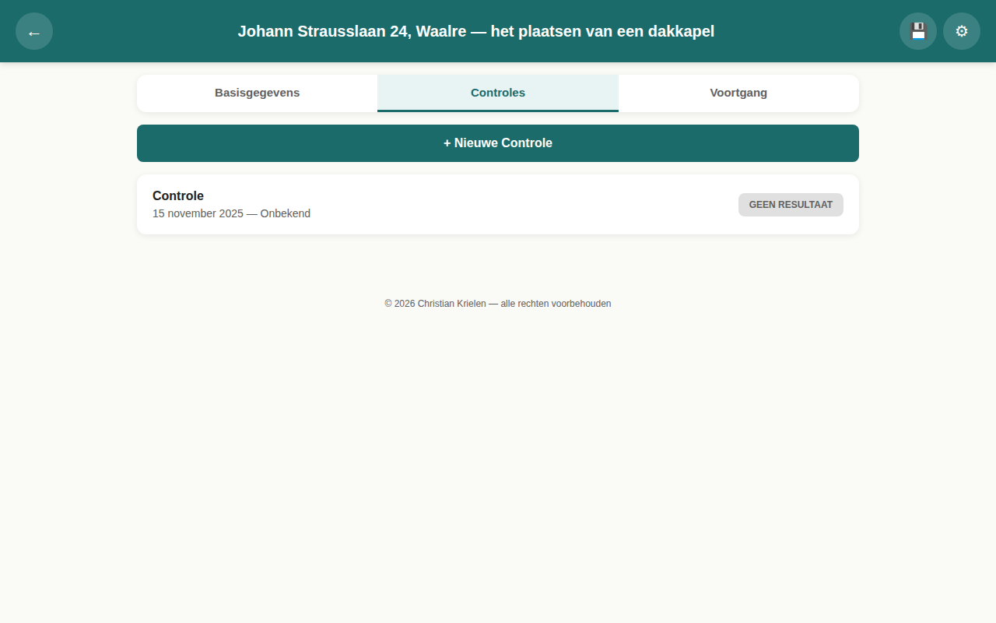
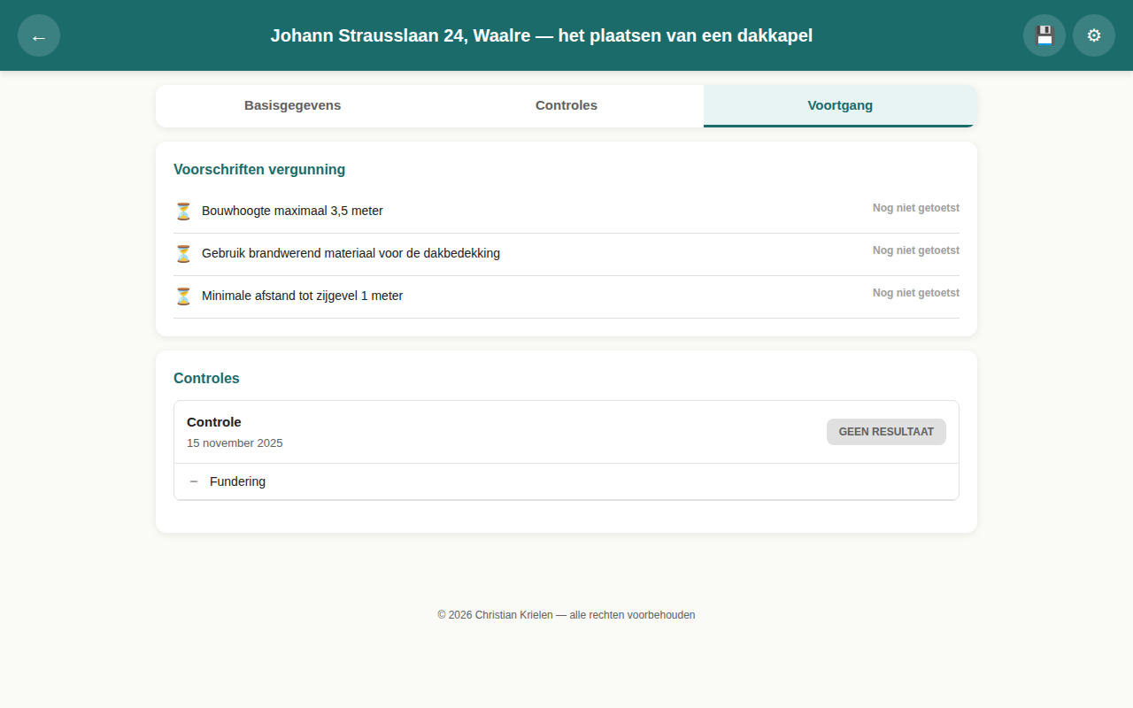
Projectdetail & Controles
Van basisgegevens tot controlerapport
Basisgegevens
Controles per datum
Voortgang voorschriften
OmgevingsCheck App · Gemeente Waalre · © 2026 Christian Krielen

Slide 7
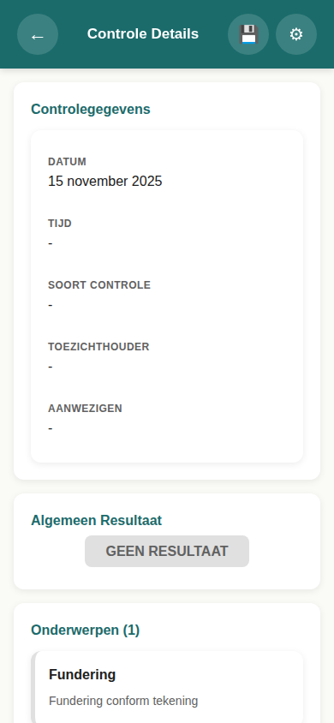
BBL-artikelkoppeling
Controles gebaseerd op wettelijke grondslag
Ingebouwde juridische bibliotheek
●
352 artikelen uit het Besluit Bouwwerken Leefomgeving (BBL)
●
Hoofdstuk 3: Veiligheid bij brand + Gezondheid
●
Hoofdstuk 4: Veiligheid, Gezondheid, Bouwwerkinstallaties
●
Elk controleonderwerp koppelt aan een specifiek BBL-artikel
●
Zoeken op artikelnummer, trefwoord of onderwerp
●
Directe link naar officiële wetgeving (wetten.overheid.nl)
●
Juridisch onderbouwde rapportages, klaar voor handhaving
← Controledetail op tablet
OmgevingsCheck App · Gemeente Waalre · © 2026 Christian Krielen

Slide 8
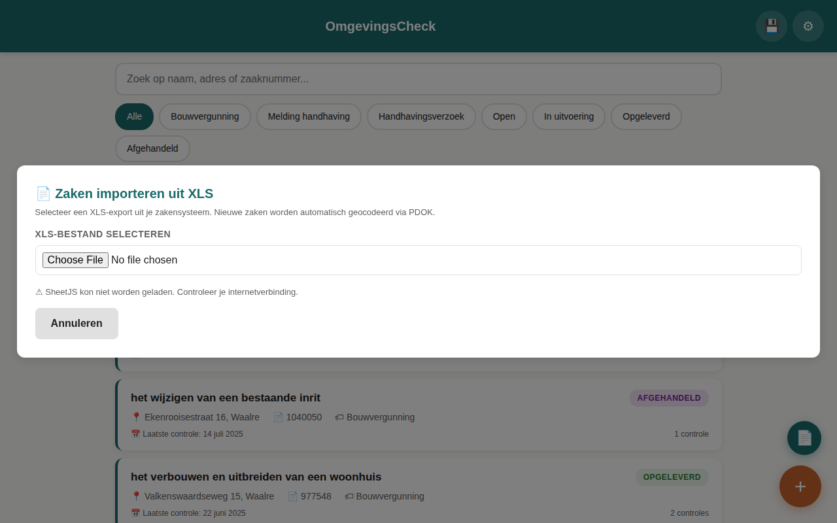
Koppeling met het zakensysteem
Zaken importeren via XLS-export
Hoe werkt het?
1.
XLS-export uit zakensysteem
2.
Importeer in OmgevingsCheck
3.
Preview met checkboxes
4.
Duplicaatdetectie automatisch
5.
Adressen geocodeerd via PDOK
6.
Direct zichtbaar op kaart
← Importscherm met preview en selectie
OmgevingsCheck App · Gemeente Waalre · © 2026 Christian Krielen

Slide 9
AVG & Privacy
Offline-first architectuur beschermt persoonsgegevens
🔒 Blijft lokaal op het apparaat
🌐 Externe diensten (functioneel)
●
Projectgegevens (naam, adres, status)
▸ Kaartafbeeldingen
OpenStreetMap tiles (geen persoonsdata)
●
Controleverslagen en bevindingen
▸ Adresgeocodering
PDOK Locatieserver (alleen adres, geen naam)
●
Foto's van de bouwplaats
●
Vergunningsdocumenten (PDF)
▸ Kaartweergave
Leaflet.js bibliotheek (software, geen data)
●
Alle gebruikersinstellingen
●
▸ E-mail
Via Outlook op tablet (gebruiker verstuurt zelf)
Backup-bestanden
✅ Alle persoonsgebonden projectdata verlaat nooit het apparaat — volledig AVG-compliant
OmgevingsCheck App · Gemeente Waalre · © 2026 Christian Krielen

Slide 10
Efficiency & Tijdwinst
Minder administratie, meer toezicht
⏱️
Rapportage opstellen
📁
Dossierbeheer
📍
Locatie opzoeken
❌ Vroeger
❌ Vroeger
❌ Vroeger
Handmatig typen: 30–60 minuten per controle
Papier + losse bestanden: moeilijk doorzoekbaar
Kaart raadplegen of bellen voor adres
✅ Nu
✅ Nu
✅ Nu
OmgevingsCheck: 5 minuten, direct verzenden
Alles digitaal gekoppeld: in 2 tikken gevonden
PDOK geocodering: automatisch op de kaart
OmgevingsCheck App · Gemeente Waalre · © 2026 Christian Krielen

Slide 11
Kansen & Toekomst
Doorontwikkeling en bredere inzet
🏛️
Andere gemeenten
👥
Meerdere inspecteurs
OmgevingsCheck is generiek inzetbaar voor elke VTH-organisatie in Nederland
Uitbreiding naar teamgebruik met gedeelde projectdossiers via een centrale server
🔗
Systeemkoppeling
📱
Native app
Directe API-koppeling met zakensysteem (bijv. Rx.Mission) voor automatische sync
Verpakken als Progressive Web App (PWA) of native iOS/Android-app
🤖
Slimme controles
📊
Managementrapportage
AI-ondersteuning bij het bepalen relevante BBL-artikelen o.b.v. vergunningstype
Dashboards met statistieken: doorlooptijden, hercontroles, naleving per wijk
OmgevingsCheck App · Gemeente Waalre · © 2026 Christian Krielen

Slide 12
Samenvatting
OmgevingsCheck is klaar voor dagelijks gebruik
✅ Volledig werkende offline webapp voor VTH bouwtoezicht
✅ 352 BBL-artikelen (H3 + H4) ingebouwd als juridische bibliotheek
✅ Kaartweergave met PDOK-geocodering voor alle bouwprojecten
✅ XLS-import direct vanuit het zakensysteem
✅ Rapportage via e-mail (Outlook) met één druk op de knop
✅ Volledig AVG-compliant — persoonsdata verlaat het apparaat nooit
✅ Backup & herstel inclusief foto's en documenten
📬 Volgende stap
💬 Vragen?
Formele ingebruikname + evaluatie na 3 maanden Eventuele aansluiting andere inspecteurs bespreken
Christian Krielen ckrielen@waalre.nl
© 2026 Christian Krielen — Gemeente Waalre

